Slide 1
TÜRKMENISTANYŇ INŽENER-TEHNIKI WE ULAG
KOMMUNIKASIÝALARY INSTITUTY
Ulaglar fakultetiniň “AUU” kafedrasynyň uly mugallymy Oguljan Aýnazarowa Seýliýewna
“Ulagyň umumy kursy”
Peýdalanmaly edebiýatlar:
1. Türkmenistanyň Prezidentiniň ýurdumyzy 2019–2025-nji ýyllarda durmuş-ykdysady taýdan ösdürmegiň Maksatnamasy. – A.: Türkmen döwlet neşirýat gullugy, 2019.
2. Ulagyň umumy kursy okuw gollanmasy O.Aýnazarowa . G. Öräýew .2020ý
3. Афанасьев Л.Л. и др. Единая транспортная система автомобильных перевозок. – М.: Транспорт, 1984.
4 Пеншен Н.В. “Обший курс транспорта ” М: М.: Транспорт, 2012
5. Аксёнов И. Я. Единая транспортная система / И. Я. Аксёнов – М.: Высшая школа, 1991.
6. Афанасьев Н. Б. Единая транспортная система и автомобильные перевозки /Н. Б. Афанасьев, С. М. Островский – М.: Транспорт, 1984.

Slide 2
Tema 3: Ulag serişdeleriniň adamzat işiniñ aýratyn ulgamy hökmünde bölünmegi
Meýilnama:
1. Renessans döwrüniñ ulagy. 2. Ulag serişdeleriniñ adamzat işiniñ aýratyn ulgamy hökmünde bölünmegi. 3. Häzirki zaman ulag serişdelerine umumy häsiýetnama.

Slide 3
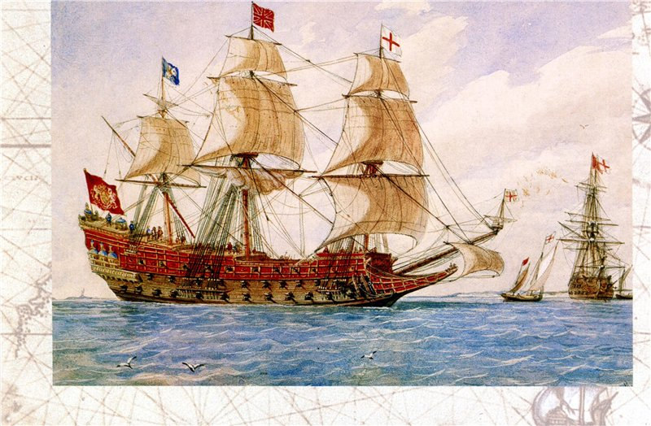
Renessans döwrüniň ulagy.
Feodalizmiň dargap başlamagy we Ewropada kapitalistik gatnaşyklaryň ýüze çykyp başlamagy täze söwda ýollaryň hem-de XV-XVI asyrlarda täze döwletleriň açylyşyny çaltlandyrypdyr. Beýik geografik açyşlar ady bilen belli bolan bu Ewropada, aýratyn hem wenesiýaly söwdegär Marko Polonyň ýazgylardan soň, Gündogaryň ertekilerindäki ýaly baýlyklary barada eşidipdirler. Hindistanyň we Hytaýyň önümleri üçin ummansyz pul harçlanylypdyr.

Slide 4
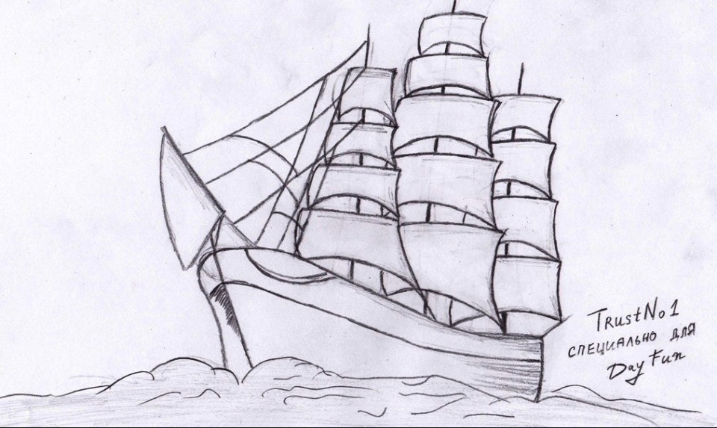
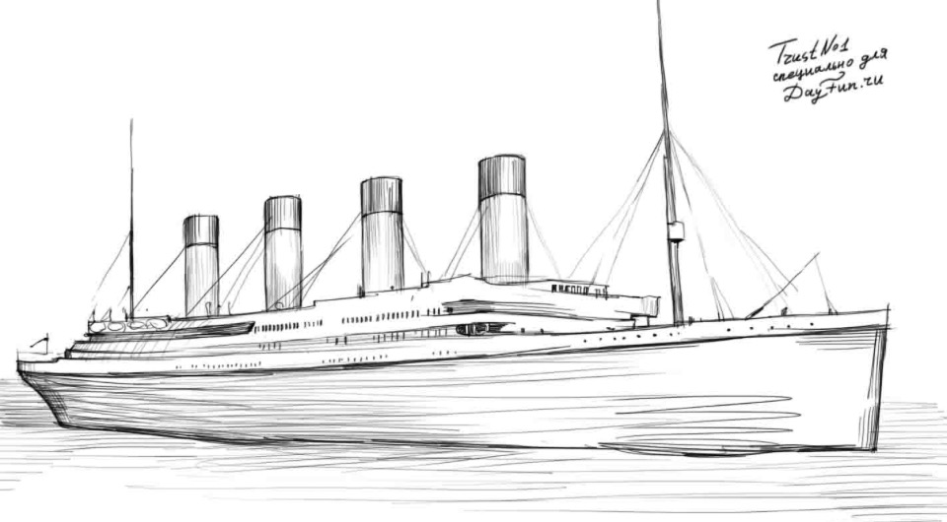
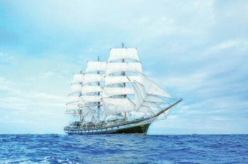

Slide 5
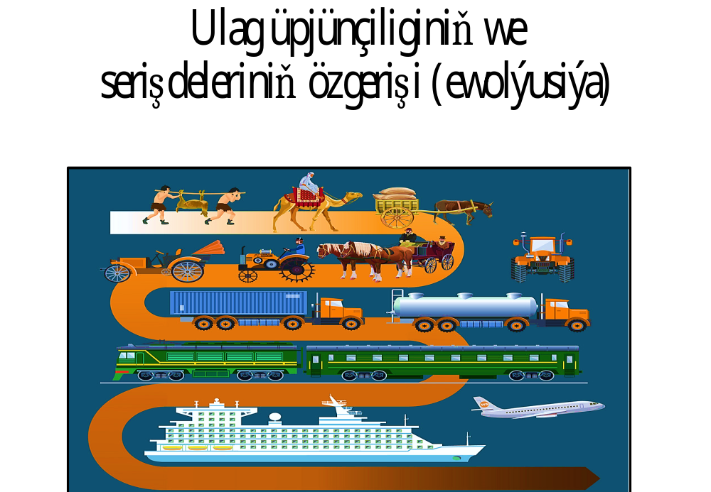

Slide 7
1. Renessans döwrüniñ ulagy. Feodalizmiñ dargap başlamagy we Ewropada kapitalistik gatnaşyklaryñ ýüze çykyp başlamagy täze söwda ýollarynyñ hem-de ХV-XVI asyrlarda täze döwletleriñ açylyşyny çaltlandyrypdyr. Beýik geografik açyşlar ady bilen belli bolan bu döwür Afrikanyñ, Aziýanyñ we Amerikanyñ kolonizasiýalaşdyrylmagyna başlangyç goýýar. Ewropada, aýratyn hem wenesiýaly söwdegär Marko Polonyñ ýazgylaryndan soñ, Gündogaryñ ertekilerdäki ýaly baýlyklary barada eşidipdirler. Hindistanyñ we Hytaýyñ altyndan, kümüşden ýasalan harytlary, gymmat baha daşlary, dürleri, ýüpegi, dokma önümleri üçin ummasyz pul harçlapdyrlar. Mongol imperiýasynyñ dargamagy netijesinde Ewropanyñ Merkezi Aziýanyñ üstünden geçen Hytaý hem-de Hindistan bilen kerwen söwdasy kesilipdir. Ewropanyñ Gadymy Gündogar bilen ulag baglanyşygynyñ kesilmegi Orta Ýer deñiz döwletleriniñ we şäherleriniñ (aýratyn hem, Wenesiýanyñ, Genuýanyñ) ykdysadyýetine uly urgy bolupdyr. Bu wakalar gyt gündogar harytlaryna bolan bahalaryñ has galmagyna getiripdir. Netijede, Afrika, Hindistana, Gündogar Aziýa gidýän täze ýollary gözlemek zerurlygy ýüze çykýar. Bu wagtlar eýýäm ulagyñ täze tehniki serişdeleri hem-de gämini dolandyrmagyñ täze usullary döräp başlaýar. Muña Renessans döwrüniñ ylmynyñ ilkinji ýeten derejeleri hökmünde garap bolar. Grek hem-de Rim kürekli gämileriniñ ýerine ýelkenli gämiler ýüze çykypdyr. Şundan soñ dürli deñiz ekspedisiýalary, ýörişleri, syýahatlary başlanýar (portugallaryñ Afrika (XV a. 30ýý), Hindistana (1498ý), ruslaryñ Hindistana (XV a. 70ýý), H.Kolumbyñ Amerikany açmagy (1492ý.), Magellanyñ syýahatlary (1519ý)). XVIII asyryñ ahyryna 5 materik adamlara bellidi. Soñky 6-njy materik 1820 ýylda F. F. Bellinsgauzeniñ ýolbaşçylygyndaky rus ekspedisiýasy tarapyndan açylýar. Bu ekspedisiýalaryñ, ýörişleriñ, syýahatlaryñ - ählisiniñ ulag serişdeleri bilen aýrylmaz baglanyşykly bolanlygy sebäpli ulagyñ hem ylmyñ hem-de adamzadyñ ösüşindäki uly ähmiýeti jedelsizdir.

Slide 8
2 . Geografik açyşlaryñ netijesinde emele gelen kolonial sistema Ýewropa burjuaziýasynyñ elinde altynyñ, kümüşiñ, dürli gymmatlyklaryñ we pul serişdeleriniñ toplanmagyna ýardam edipdir. Bu serişdeler iri kapitalistik önümçiligi ýola goýmaga, şonuñ bilen birlikde önümleri ýerleşdirmek üçin iri bazarlary döretmekde zeryr serişde bolup durýardy.
Ýewropanyñ Afrika, Aziýa, Amerika bilen ykdysady gatnaşyklarynyñ ösmegi söwdanyñ dünýä häsiýetli bolmagyna getiripdir. Onuñ merkezi bolsa Orta Ýer deñiz kenar ýakasynda bolanlygyndan Atlantik ummanyna tarap geçýär. Bu hadysa bir wagtlar gülläp ösen italýan şäherleriniñ pese düşmegi bilen birlikde bolup geçipdir. Ulag gatnaşyklarynyñ öňküler ýaly Wenesiýanyñ üstünden däl-de, gapdalyndan geçip başlamagy bilen ol özüne girdejili bolan ýük hem-de ýolagçy akymlaryndan kesilipdir. Şonuñ netijesinde ykdysadyýeti hem pese düşüpdir.
Zähmetiñ soñraky bölünişi, tehnikanyñ, senetçiligiñ ösüşi, şäherleriñ we söwdanyñ ösüşi, feodallara garaşsyz işçi güýçleriniñ bolmagy manufakturanyñ, ýagny kiçi senagat edaralaryñ ýüze çykmagyna ýardam edipdir. Ol kärhanalar dürli harytlary öndürmek üçin esasan el zähmetine we ýönekeý tehnikalara esaslanypdyr. Manufakturanyñ çäklerinde önümçiligiñ ýöritelişişi öz gezeginde zähmet öndürijiligini we önümiñ göwrüminiñ has artmagyny, dürli durmuş tejribeleriniñ toplanmagyny çaltlandyrdy. Emma manufaktura içerki we daşarky bazarlary haryt bilen üpjün etmekde çalt artýan isleglerini kanagatlandyryp bilmeýärdi. Netijede, manufaktura önümçiligi maşynlar bilen gysylyp başlanýar. XVIII asyryñ 30-njy ýyllarynda Angliýada dokma enjamlaryñ we egriji maşynlaryñ oýlanyp tapylmagy bilen başlanan maşyn tehnikasynyñ güýçli ösüşi haryt taýýarlamakda öndürijiligi çürt-kesik artdyrdy. Bu bolsa çig mallary we materiallary köp mukdarda fabriklere eltmekligi talap edýärdi. Şol döwrüñ ulaglary özüniñ pes öndürijili bilen tapawutlanýardy.

Slide 9
Olarda ulanylan suw tigirleri, ýel gurluşlary, el güýji hem-de haýwanlaryñ kömegi bilen herekete getirilen hereketlendirijiler özüniñ kämil we ynamdar dälligi bilen tapawutlanýardy. Bar bolan ulag serişdeleri önümçiligiñ we söwdanyñ talaplaryny kanagatlandyryp bilmeýärdi. XVIII asyryñ ikinji ýarymynda Angliýadan soñ ähli Ýewropa ýurtlaryny öz içine alan tehniki öwrülişik önümçiligiñ we söwdanyñ ösüş depginlerine uly täsir etdi. Senagat bilen bir wagtda ulag hem täze tehniki esaslarda ösüp başlaýar. Bug maşynlary dürli kuwwatlykly hem-de tebigy şertlere garaşly bolmadyk özi hereket edýän ulag görnüşlerini döretmäge mümkinçilik berdi. Bug maşynlary ulagyñ ähli görnüşlerinde bolup geçen tehniki özgerişliklere esas boldy. Eýýäm birnäçe ýyldan soñ ilkinji parohodlar, parowozlar, bug bilen işleýän gury ýer arabalary, has soñrak bolsa bug uçarlary döredilipdir. Ulagyñ hereket ediji düzüminiñ kuwwatynyñ artmagy bilen bir wagtda ähli ýollaryñ tory hem çalt depginler bilen ösdürilipdir. Ösüşiniñ soñraky ähli döwürlerinde ulag serişdeleri (gämiler, arabalar, haýwanlar we ş.m.) daşamagy amala aşyrýan ýüküñ eýesine degişli bolupdyr. Kapitalizmde iri kärhanalaryñ ýüze çykyp başlamagy, önümçilikde ulanylýan tehnikalaryñ we tehnologiýalaryñ çylşyrymlaşmagy hem-de önümiñ göwrüminiñ çürt-kesik artmagy bilen baglanyşykly kärhana eýesine hususy ulag hojalygyny saklamak amatly bolmandyr. Şol sebäpli hem ulag gysga wagtda kesgitli töleg esasynda islendik müşderiniň ýüklerini we ýolagçylary gatnadýan özbaşdak pudaga öwrülipdir. Bu döwürde ulag ulgamynda hem bolup geçen ýöriteleşişi görmekgaty kyn däldir. Ol, bir tarapdan, ulagyñ özünde hem özgerişi çaltlandyran bolsa, ikinji tarapdan, iri maşyn önümçiligini çylşyrymly işlerden boşadypdy. Şeýlelikde, önümçiligiñ kapitalistik usulynda ulag düýpli özgerişlikleri başdan geçirýär. Bu mehaniki hereketlendirijileriñ ulanylyp başlanmagy, ýol torlarynyñ has hem giñelmegi, ulagyñ ykdysadyýetiñ aýratyn bir pudagy hökmünde bölünmegi, ulag serişdeleriniñ kesgitli ugurlarda ulanylmagy hem-de deñiz, derýa, demir ýol, awtomobil, trubogeçiriji, soñrak bolsa howa ulagynyñ ýüze çykmagy bilen bolup geçýär.

Slide 10
3. XX asyrda, aýratyn hem bu asyryñ ikinji ýarymynda dünýäniñ ähli böleklerinde hem-de adamzat işiniñ ähli ugurlarynda ägirt uly öwrülişikler bolup geçdi. Şunuñ bilen baglylykda dünýä ulagynyñ ösüşiniñ ýollaryny kesgitlän esasy sebäpleriñ arasyndan aşakdakylary tapawutlandyryp bolar:
«Demografik partlama» diýlip atlandyrylan Ýer şarynda ilatyñ görlüp-eşidilmedik artyşy. Biziñ eýýamymyzyñ ähli dowamynda Ýeriñ ilaty 40 esse töweregi artypdyr. Soñky üç-dört nesliñ dowamynda bolsa (150-200 ýyl) Ýer şarynyñ ilatynyñ sany takmynan 1 mlrd-dan 5 mlrd.-a çenli ýetýär. Hazirki wagtda Ýeriñ ilaty her ýyl 75-80 mln adam köpelýär. Dünýäniñ ilaty häzir 6,5 mlrd adama ýeten bolsa, 2022-nji ýylda 8 mlrd adama, 2050-nji ýylda bolsa … adama ýetmegine garaşylýar.
Önümçiligiñ we maddy resurslaryñ sarp edilişiniñ güýçli ösmegi. Meselem, soñky 75 ýylyñ dowamynda daşkömrüñ gazylyp alnyşy 3 esse, gazyñ çykarylyşy 25 esse, nebitiñki bolsa 50 esse artdy. Şu döwürde elektroenergiýanyñ öndürilişi 1000 esseden hem gowrak artypdyr. Elektroenergiýanyñ 80-85 %-ni öndürmek üçin uglewodorod ýangyjy ulanylýar. Adamzat özüne elýeter bolan ähli tebigy zatlary göniden göni ýa-da çig mal we material görnüşinde ulanýar.
Ýer şarynda bolup geçýän urbanizasiýa prosesi, ýagny şäherleriñ deñsiz-taýsyz ösmegi. Hakykatdan hem, ýigriminji yüzýyllygyñ dowamynda Ýeriñ ilaty 3 esse artan bolsa, şäher ilaty 12 esse artypdyr. Diñe şäherleriñ sany däl-de, olaryñ ilatynyñ sany hem ýyl ýyldan barha artýar.
XX asyrda bolan ylmy-tehniki öwrülişik (YTÖ). YTÖ diýip ilkinji bolup angliýaly fizik, filosof Jon Bernal atlandyrýar. Esasan ýigriminji ýüzýyllykda, aýratyn hem onuñ ikinji ýarymynda ylym we tehnika öz ösüşiniñ entek görlüp-eşidilmedik derejesine ýetýär. Ylmy-tehniki öwrülişigiñ netijesi hökmünde dünýäniñ barlygynyñ we ösüşiniñ täze kanunlaryny, täze energiýa görnüşlerini, täze materiallary, maşynlaryñ täze nusgalaryny we görnüşlerini, täze tehnologik prosesleri, dolandyrmagyñ hem-de aragatnaşygyñ täze usullaryny we serişdelerini görkezmek bolar.

Slide 11
Ýokarda görkezilen, şeýle hem tebigy-geografik, ykdysady, syýasy, durmuş we beýleki esasy sebäpleriñ täsirinde bütindünýä ulagy möcber taýdanam, hil taýdanam görülip-eşidilmedik ösüşlere eýe bolýar. Adaty ulag görnüşleriniñ ýol torlarynyñ uzynlygynyñ has uzalmagy bilen birlikde ulag görnüşleri düýpli üýtgedi, ulagyñ hereket ediji düzüminiñ möçberi has-da köpeldi, çekijilik ukyby birnäçe esse artdy, hereketiñ tizligi deñi-taýy bolmadyk derejelerde ýokarlandy. Şolar bilen birlikde ulagyñ täze görnüşleri döredildi. Olar eýýäm dünýäde giñ ýaýrowa eýe boldylar.
Häzirki zaman ulagy şu aşakdakylary mümkin etdi:
önümçilik serişdeleriniñ we sarp ediş önümleriniñ köpçilikleýin senagat önümçiligini;
zähmetiñ has çuññur bölünişini we ýöriteleşişini; senagatyñ, oba hojalygynyñ, gurluşygyñ ähli ulgamlarynda we ykdysadyýetiñ beýleki pudaklarynda çylşyrymly birleşigi;
dürli görnüşli energiýa saklaýjylarynyñ, çig mallaryñ, materiallaryñ, ýarym taýýar we taýýar önümleriñ milli hem-de halkara söwdasyny;
aýratyn ýurtlarda we halkara ugur boýynça adamlaryñ uly tapgyrynyñ göçüp-gonmasyny (migrasiýasyny);
Ýeriñ töweregindäki älem giñliklerini özleşdirmäge we planetalar arasynda uçujy enjamlaryñ kömegi bilen barlaga, geljekde bolsa (eýýäm bar) adamlaryñ planeta ara syýahatyna.
Ulagyñ ösüşindäki düýpli özgerişliklere garamazdan, häzirki wagtda ulag ulgamynda özboluşly adaty bolmadyk ýagdaý emele geldi: ulag meseleleri ýitileşdi. Soñky ýyllarda ulag ulgamy öz meselelerini hemişe doly çözüp bilmeýär. Häzirki gün kärhanadan taýýar önümiñ äkidilişinde we zawod-fabriklere ýangyç, çig mal, material, serişdeleri eltmekde yzygiderlikleriñ köp sanly bozulýan ýagdaýlaryna; şäherleri we ilatly ýerleri azyk önümleri hem-de köpçilikleýin sarp edilýän harytlary bilen üpjün etmekde bökdençliklere; ýükleriñ köp böleginiñ ýitirilmegine ýa-da zaýalanmagyna; otlylaryñ, uçarlaryñ, awtobuslaryñ, gämileriñ gatnaw tertibiniñ ýygy-ýygydan bozulýan ýagdaýlaryna duşmak bolýar. Hemişe hereketiñ howpsuzlygy üpjün edilmeýär. Bularyñ ählisi müşderileriñ kanuny närazylyklarynyñ, önümçilikde kynçylyklaryñ döremegine, býudjete agram salynmagyna, netijede bolsa ýurduñ halk hojalygynyñ ösüşinde bökdençlikleriñ bolmagyna getirýär. Bu ýagdaýyñ sebäpleri örän çylşyrymly we köp görnüşlidir. Biz diñe bir zady, ýagny ulag öz ösüşinde halk hojalygynyñ beýleki pudaklarynyñ ösüşinden hem-de oña bildirilýän talaplardan yza galýar diýip aýdyp bileris. Bu, esasan hem, döwletleriñ islendik ösüş basgançaklarynda ulagyñ ähmiýetine düşüniş derejesi bilen baglanyşyklydyr.

Slide 12
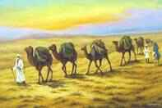
Beýik Ýüpek ýoly Hytaý bilen Merkezi we Alynky Aziýany, hatda Ýewropany birleşdirip, ol taryhyň irki döwürlerinden giçki orta asyrlara çenli gatnawly bolupdyr. Beýik Ýüpek ýolunyň döremegi bilen Hytaýdan Günbatar Ýewropa ýurtlaryna çenli ýoluny üzmän geçýän söwda kerweni bolupdyr.

Slide 13
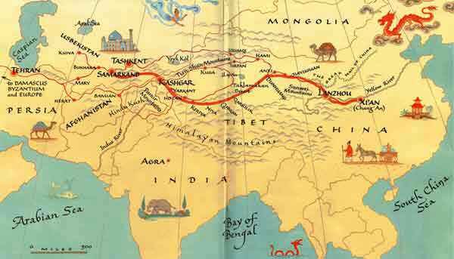
Beýik ýüpek ýolunyň kartasyndan bir görnüş

Slide 14
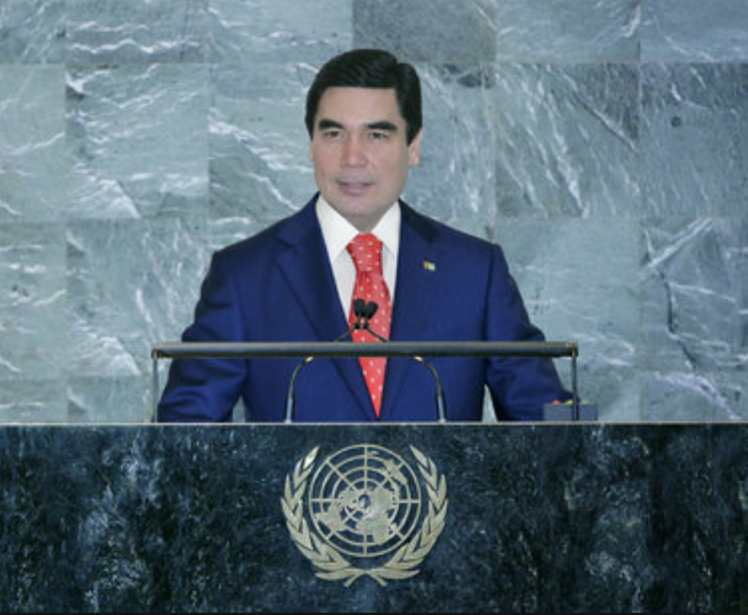
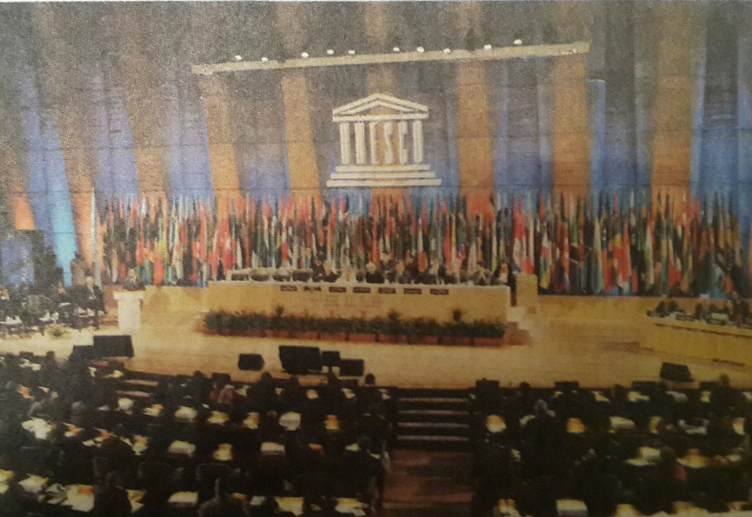

2013-nji ýylyň 15 – nji noýabrynda geçirilen Türkmenistanyň Ministrler Kabinetiniň mejlisinde Parižden hoş habaryň gelip gowşandygy habar berildi, ýagny Birleşen Milletler Guramasynyň Bilim, ylym we medeniýet boýunça guramasynyň (ÝUNESKO) Baş maslahatynyň Fransiýa Respublikasynyň paýtagtynda geçirilen 37-nji mejlisinde Türkmenistan ilkinji gezek 2013 – 2017 –nji ýyllarda ÝUNESKO –nyň Ýerine Ýetiriji geňeşiniň agzalygyna saýlandy.

Slide 15
Beýik Ýüpek ýolunyň täze şertlerinde dikeldilýän häzirki döwründe ýürduň ulag-logistik mümkinçiliklerinden netijeli peýdalanmaga şert döretjek “Türkmenistanyň ulag syýasatynyň esaslary hakynda” Türkmenistanyň Kanuny kabul edilip, onda ulag syýasatynyň esasy wezipelerini, ulag babatda kabul edilen halkara hukuk resminamalaryny durmuşa geçirmek, Türkmenistanyň üstaşyr geçelge mümkinçiliklerini netijeli ulanmak arkaly birleşen multimodal ulag üştaşyr ulgamlaryny döretmek, ulag hyzmatlaryny üpjün etmek üçin daşary ýurt döwletleri we halkara guramalary bilen hyzmatdaşlygy ýola goýmak hem-de ösdürmek Türkmenistanyň ulag syýasatynyň esasy ugurlary hökmünde kesgitlenilýär. Şeýle hem, Kanunda: “ Durnukly ösüşiň hereketlendiriji güýji hökmünde Türkmenistan halkara ulag işiniň ösüşine ýardam berýär we onuň amala aşyrylmagy üçin ykdysady, guramaçylyk we hukuk şertlerini döredýär” diýlip bellenilýär. Türkmenistanyň ulag-aragatnaşyk toplumyny ösdürmemegiň kada goýujy-hukuk esasy hem kämilleşýär. 2018-nji ýylyň 5-nji ýanwarynda Türkmenistanyň Mejlisi tarapyndan “Ulag howpsuzlygy hakynda” Türkmenistanyň kanunynyň kabul edilmegi hem muňa aýdyň şaýatlyk edýär.

Slide 16
Hormatly Prezidentimiziň ýolbaşçylygynda ulag pudagynyň maddy-enjamlaýyn binýady toplumlaýyn döwrebaplaşdyrylýar. Bu ugur boýunça bar bolan ulag-kommunikasiýa ulgamlaryny giňeltmäge hem-de täzelerini gurmaga gönükdirilen milli maksatnamalar işlenip taýýarlanyldy we olar üstünlikli durmuşa geçirilýär. Ýurdumyz bilen Merkezi Aziýa döwletiniň arasyndaky netijeli gatnaşyklary pugtalandyrmakda Gazagystan-Türkmensitan-Eýran demir ýolunuň, Türkmenbaşynyň Halkara deňiz portunyň , ýokary tizlikli ulag ýollarynyň , döwrebap howa menziliniň we beýleki düzümleýin desgalaryň örän uly ähmiýeti bardyr.
Türkmenistanyň başlangyjy bilen BMG-niň kabul eden Rezolýusiýalary diňe bir ulaglar ulgamyny däl eýsem döwrebap logistiki ulgamlarynyň hataryna girýän magistral turba geçirijilerini hem öz içine alýar. Durnukly ulag ulgamy boýunça birinji ählumumy maslahatyň Aşgabatda geçirilmegi Lazurit üstaşyr söwda we ulag geçelgesini döretmek hakynda ylalaşyk ulag diplomatiýasynyň üstünlikleriniň aýdyň mysallarydyr.
TDH. \\ Türkmeniň ýüpek ýoly . 2020 – nji ýylyň sentýabr

Slide 17
Üns berip diňläniňiz üçin sag boluň!

